Slide 1

Outils et avantages d’avoir un président de commission Effectif de club
Notes:
Bonjour, je suis [Nom], [Titre, district, district multiple, région constitutionnelle]. Je vais vous présenter aujourd’hui les outils et les avantages d'avoir un président de commission Effectif de club.

Slide 2

Avantages
Pour créer un plan de croissance de l'effectif
Pour s’assurer que les membres reçoivent une bonne orientation
Pour promouvoir le club lors d’activités de service publiques avec l’aide des autres officiels du club
Pour identifier les possibilités de recrutement de membres potentiels et les inviter à rejoindre le club
Pour améliorer la visibilité du club, son engagement, son impact local et son utilisation des programmes de satisfaction des membres
2
Notes:
Voici quelques-unes des raisons d'avoir un président de commission Effectif de club :
Créer un plan de croissance de l'effectif
Identifier des objectifs à court et à long terme pour recruter de nouveaux membres au fil du temps, mais surtout, former les membres du club à demander
S’assurer que les membres reçoivent une bonne orientation
Veiller à ce que les membres comprennent l’histoire du club et de l'association, les activités de service annuelles, le déroulement des réunions et les possibilités de prendre des responsabilités au sein du club, de la zone/région et du district
Promouvoir le club lors des activités de service publiques avec l’aide des autres officiels du club
Identifier les possibilités de recrutement de membres potentiels et les inviter à rejoindre le club
Améliorer la visibilité du club, son engagement, son impact local et son utilisation des programmes de satisfaction des membres

Slide 3

Premières impressions et fidélisation
3
3
Notes:
Pour ce poste de président de commission Effectif de club, les principales priorités sont Premières impressions et fidélisation.
Les enjeux sont :
Recruter de nouveaux membres
Famille/amis/personnes dans leurs réseaux
Satisfaction de l’effectif
S'assurer que tout le monde est content et que tous les problèmes sont résolus avant d'inviter de nouveaux membres à rejoindre le club
Premières impressions et attentes

Slide 4

aa
Fidélisation de l'effectif
1e étape : Définir le niveau de satisfaction des membres dans votre club
Apprendre des membres de votre club
2e étape : Élaborer votre plan
Résoudre les conflits
Estimer ne pas faire une différence
Ne pas éprouver de sentiment d’appartenance
3e étape : Exécuter puis réévaluer votre plan
Communiquer votre plan
Gérer les résistances
Mise en place continue
Ressources contenues dans le guide :
Questionnaire Nouveau membre
Questionnaire Ancien membre
Modèle de plan d'action
Vous trouverez ces documents sous http://lionsclubs.org/membershipchair
4
Notes:
Une des étapes les plus importantes pour l’orientation et la fidélisation des nouveaux membres consiste à s’assurer que tous sont impliqués et inspirés par le travail effectué par leur club.
Le Guide de satisfaction des membres fournit un processus étape par étape pour améliorer la satisfaction dans votre club.
Dans la première étape, il est important d’adopter une approche personnalisée en matière de satisfaction des membres. Tous les clubs sont différents. Ce qui fonctionne bien pour un club peut ne pas fonctionner pour un autre. Cette étape du processus est importante à suivre pour savoir ce que souhaitent vos membres afin de pouvoir répondre à leurs besoins.
2e étape : Parmi les raisons clés expliquant pourquoi les membres quittent le club, les enquêtes ont indiqué qu’elles étaient souvent liées à un conflit, au sentiment de ne pas faire de différence ou de ne pas éprouver de sentiment d'appartenance. Ce guide propose des conseils et des stratégies pour vous aider dans ces domaines, mais rappelle également qu'une approche personnalisée est importante car chaque membre peut avoir une perspective différente sur ce que « faire une différence » veut dire, par exemple.
3e étape : Lorsque vous serez prêt, il faudra donc exécuter votre plan. Tout d’abord, les responsables de club doivent être sur la même longueur d’onde et communiquer. Cela permet de s'assurer que les membres comprennent pourquoi vous apportez certains changements et donc contribue à atténuer la résistance. Des résistances peuvent bien sûr toujours exister et le guide vous fournira également quelques conseils à ce sujet. Il s'agit d'un processus continu. Ce n'est pas quelque chose que l’on fait une fois et dont on ne s’occupe plus. Réfléchissez à ce que vous souhaitez examiner dans votre plan et ajustez-le régulièrement après avoir testé de nouvelles approches.
Enfin, bien qu'il existe d'autres ressources qui peuvent vous aider à comprendre vos membres, ce guide contient les outils de base. Utilisez les questionnaires pour apprendre de vos nouveaux membres et vous assurer qu'ils obtiennent ce qu'ils espéraient de votre club. Contactez les anciens membres du club Vous pourrez peut-être apprendre des erreurs, ou il peut y avoir une opportunité de les impliquer à nouveau, surtout s'ils se rendent compte que le club est décidé à apporter des changements. Utilisez également le plan d'action comme modèle pour vous aider à rester organisé tout au long du processus.

Slide 5

Intronisation et orientation
5
Notes:
Le président de commission Effectif facilite l’orientation des membres pour qu’ils connaissent la culture, les activités de service et les possibilités de formation au sein du club, de la zone/région et du district.

Slide 6
aa
Orientation des nouveaux membres
L'intégration et l'orientation requièrent une planification minutieuse et réfléchie. Utilisez les outils ci-dessous pour bien les réussir.
- Questionnaire Nouveau membre
Le guide Il suffit de demander ! peut être utilisé pour trouver des activités et expériences qui correspondent aux attentes des nouveaux membres.
- Guide Cérémonies d’intronisation des nouveaux membres
- Ressources pour l’orientation des nouveaux membres
Guide de l'instructeur
Manuel du participant
PowerPoint sur l'orientation
- Programme de mentorat
- E-mails Expérience de nouveau membre
Ressources disponibles sur http://lionsclubs.org/membershipchair
6
Notes:
Plusieurs outils et ressources pour les clubs sont disponibles sur la page web Président de commission Effectif sur lionsclubs.org/membershipchair.
Utilisez le questionnaire Nouveau membre dans le guide « Il suffit de demander » pour personnaliser l'expérience d'un nouveau membre. Cela l’aidera à identifier des moyens de sentir qu'il fait une différence et des activités qui le passionnent.
Le « Guide Cérémonies d'intronisation des nouveaux membres » vous guidera tout au long de la prestation de serment. Il contient des conseils pour réussir la cérémonie, par exemple en prévoyant des kits Nouveau membre pour les nouveaux venus et des idées pour personnaliser la cérémonie et la rendre significative pour vos nouveaux membres. Vous pouvez également faire référence au questionnaire Nouveau membre afin de faire des liens avec les intérêts du nouveau membre lors du discours d’intronisation.
Les supports disponibles pour l’orientation des nouveaux membres incluent le guide du formateur, le guide du participant et une présentation PowerPoint. L'utilisation conjointe de ces ressources permettra à votre club de disposer d’une présentation professionnelle pour éduquer les nouveaux membres sur les bases du Lions, l'histoire de votre club, et les aider à comprendre qu'ils font partie de quelque chose de grand offrant de nombreuses possibilités. Ils apprendront également l'impact de la famille Lions à travers le monde.
Le programme de mentorat représente un excellent moyen de proposer aux membres d’aller plus loin, après l’orientation, et de les connecter aux opportunités proposées par le Lions au sein du club ou en-dehors.
Enfin, une série d’e-mails est envoyée à tout nouveau membre et à son parrain. Ces e-mails sont destinés à les informer, les inspirer et les encourager à s’impliquer au cours des trois premières années dans le clubs. Le parrain les recevra aussi afin d’être informé de ce que le nouveau membre reçoit. Plus important encore, ces e-mails leur apportent des conseils afin qu’ils soient prêts à offrir un soutien personnel au nouveau membre au cours des premières années d'affiliation.

Slide 7

Boite à outils
Président de commission Effectif de club
7
Notes:
Il existe heureusement de nombreuses ressources pour aider le président de commission Effectif à mettre en place un plan solide pour recruter des membres, à apprendre à les orienter, et même à prendre des mesures pour changer la culture du club afin de créer un environnement accueillant, non seulement pour les nouveaux membres, mais aussi pour ceux qui sont au club depuis longtemps.
Commençons par un guide destiné à vous aider à mettre en place un plan de recrutement solide de membres qui resteront dans votre club.

Slide 8

Ressources clés
Comprendre votre rôle et vos responsabilités
Aide pour le soutien aux membres, nouveaux et actuels
S’assurer que les membres vivent des expériences significatives, fortes et enrichissantes au sein du club
Se préparer à diriger : se préparer pour réussir
Une liste d'outils et de ressources pour réussir en tant que président de la commission Effectif
8

Slide 9
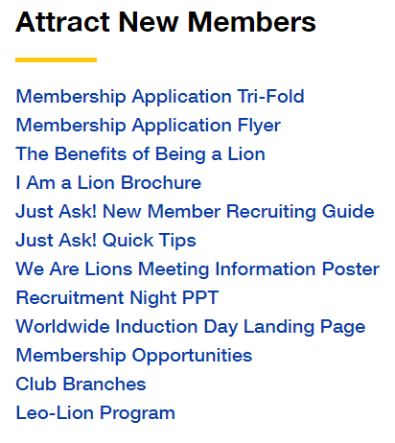
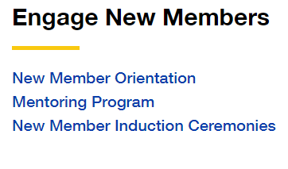
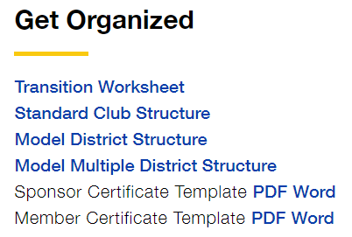
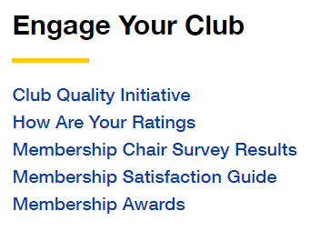
aa
Président de commission Effectif
Utiliser et adapter les ressources existantes aux besoins de votre club
9
Notes:
Consultez la page Président de commission Effectif de club sur Lionsclubs.org/membershipchair

Slide 10
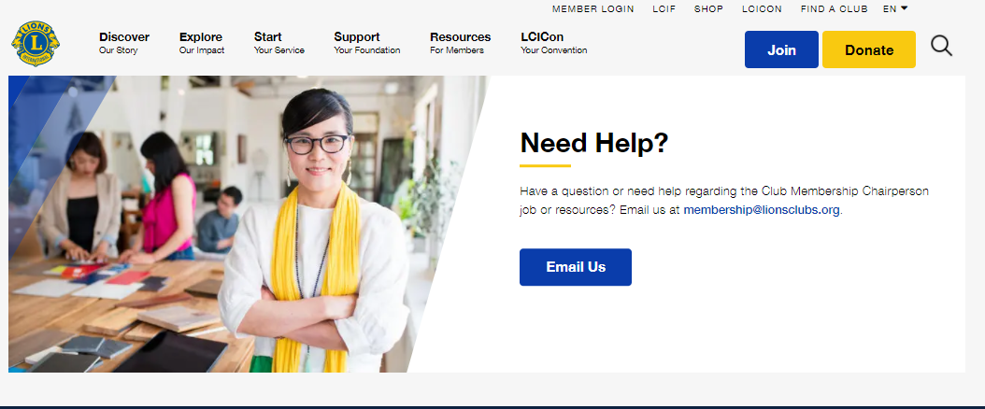
Pour en savoir plus
Visitez la page Président de commission Effectif de club : Lionsclubs.org/membershipchair
10
Notes:
Les ressources sont continuellement mises à jour pour aider les Lions à réussir.

Slide 11

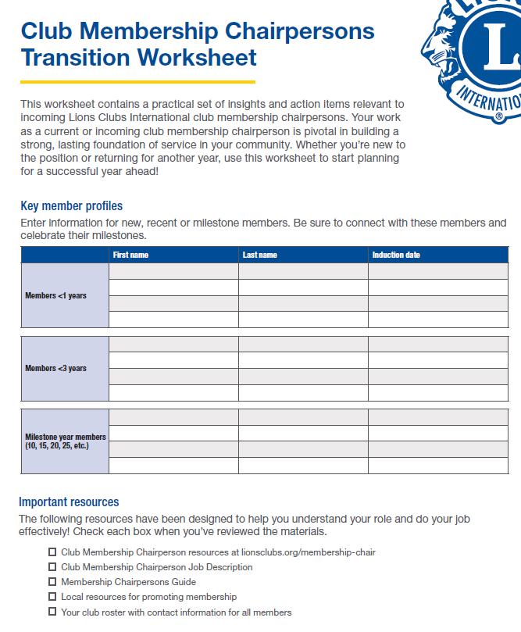


Ressources
Notes:
Un exemple de ressource que j’ai trouvé utile :
Le guide « Il suffit de demander ! » est un excellent point de départ lorsque le président de commission Effectif de club commence à planifier sa campagne de recrutement.
Il propose quatre étapes du recrutement de nouveaux membres.
Ce guide a été utilisé par des Lions du monde entier. Beaucoup de présidents de commission Effectif ayant obtenu de bons résultats l’ont utilisé et s'accordent à dire qu’il permettra à votre club de réussir sa campagne de recrutement.

Slide 12

Encourager les clubs à nommer
un président de commission Effectif
12

Slide 13
####
##%
ont nommé un Président de commission Effectif
Clubs
##%
Nbre total de Lions clubs dans les groupes SMA 4C et 4D
Position vacante
13
Notes:
[Saisir le chiffre] % (Nbre de clubs avec un Président de commission Effectif) ont nommé un président de commission Effectif
[Saisir le chiffre] % (Nbre de clubs sans Président de commission Effectif) de clubs dans le [District, District Multiple, Région constitutionnelle] dans lesquels la position de Président de la commission Effectif de club est vacante

Slide 14

Président de commission Effectif
Discussion
14
Notes:
Quels succès votre club a-t-il obtenu avec votre président de commission Effectif ?
Quels sont les défis auxquels est confronté le président de commission Effectif ?

Slide 15

Contactez-moi à
[Saisir vos coordonnées]
si vous avez des questions.

Slide 16

Merci de votre attention
© 2022 Lions Clubs International
XXXX 00/00 FR
16

